Slide 1
Силосный и сенажный корм
Пономарева Мария Евгеньевна
кандидат ветеринарных наук, доцент кафедры кормления животных и общей биологии Ставропольского ГАУ

Slide 2
Преимущества заготовки и использования силосованного корма.
Микробиологические процессы, протекающие при силосовании.
Условия, необходимые для получения высококачественного силоса.
Химический состав, питательность силоса и его использование при кормлении животных.
Химический состав, питательность сенажа и его использование при кормлении животных.

Slide 3
1. Преимущества заготовки и использования силосованного корма

Slide 4
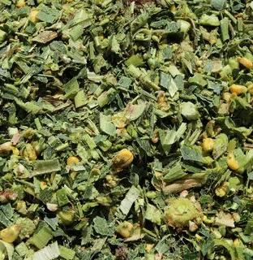
Силос
Корм, приготовленный из свежескошенной или подвяленной зелёной массы, законсервированной в анаэробных условиях органическими кислотами, образующимися в результате жизнедеятельности молочнокислых бактерий.

Slide 5
История развития технологии силосования кормов
Впервые случайно получен или в Швеции – Финляндии, или в Северо–Западных районах России;
1877 г – француз Гоффар разработал технологию холодного силосования;
1885 г – англичанин Фрей разработал технологию горячего силосования (существовала до 20–х годов XX века, в том числе и в России);
1882 г – Калугин публикует первый научный труд «Силосованный корм и его хозяйственное значение». Успех силосования видит в асептическом действии молочной кислоты;
1929 г – Виртанен Арттури Илмари - финский биохимик создал метод консервирования зеленых кормов (видел успех силосования не в концентрации молочной кислоты, а в концентрации ионов водорода)
1937 г – А.А. Зубрилин впервые разрабатывает и публикует теорию силосования

Slide 6
Преимущества силосованного корма
Снижение потерь питательных веществ при заготовке.
Относительная независимость от погодных условий при заготовке.
Дешевый сочный корм в зимних рационах.
Лучшее использование огрубевших растений по сравнению с сеном.
Меньший объем емкостей для заготовки: 1м³ сена – 60–70 кг; сухого вещества – 53–62 кг, 1м³ силоса – 600–700 кг, сухого вещества – 180–250 кг.

Slide 7
2. Микробиологические процессы, протекающие при силосовании

Slide 8
Границы роста микроорганизмов в силосуемой массе
Величина рН | Микроорганизмы
2,5 – 3,5 | Дрожжи
3,5 – 4,0 | Молочнокислые бактерии
4,3 – 4,8 | Маслянокислые бактерии
4,6 – 5,6 | Коли–аэрогенес
2,8 – 4,2 | Плесневые грибы

Slide 9
Основные процессы при силосовании:
1
Заселение силосной массы
2
Анаэробное брожение
3
Образование метана
7
4
5
Образование кислот
6
Подавление роста нежелательных микроорганизмов
Развитие молочнокислых бактерий
Разложение клетчатки и образование летучих жирных кислот

Slide 10
Молочно-кислые бактерии
а) гомоферментативные
С₆Н₁₂О₆ → 2С₃Н₆О₃
70–90% сахара расходуют на образование молочной кислоты
1,5% сбраживают до спирта
6,0% расщепляют с образованием СО₂

Slide 11
Молочно-кислые бактерии
б) гетероферментативные
С₆Н₁₂О₆ = С₃Н₆О₃ + С₂Н₅ОН + СО₂
Используют пентозы: С₅Н₁₀О₅ = С₃Н₆О₃ + С₂Н₄О₂
не более 50% сахара сбраживают до молочной кислоты
до 16% до уксусной кислоты
до 10–20% до спирта
до 30% до СО₂

Slide 12
Молочно-кислые бактерии
Гомоферментативные и гетероферментативные:
свободно развиваются в присутствии и без О₂
неприхотливы к температурным условиям (развиваются уже при +5°С – мезофильные), температурный максимум +60°С (термофильные), оптимум 25-30°С,
оптимум рН 4,0-4,2, крайнее значение рН – 3,0
успешно используют моно- и дисахариды.

Slide 13
Маслянокилые бактерии
Анаэробы (развиваются без доступа воздуха)
Субстрат жизнедеятельности: гексозы, пентозы, крахмал, целлюлоза, молочная кислота.
Продукты брожения: масляная кислота, уксусный альдегид, Н, СО₂, муравьиная кислота, белок подвергают гнилостному распаду.
Развиваются лишь при рН > 4,5.
Выделяют токсин нервно-паралитического действия, опасный для всех животных

Slide 14
Дрожжи
Возбудители спиртового брожения.
Кислород активизирует их жизнедеятельность. Без кислорода размножаются, но медленно.
Предел развития в кислой среде рН 3,5 – 2,5.
Накапливают спирта до 1,5.
Дрожжи нежелательны, так как при спиртовом брожении теряется до 50% энерии.

Slide 15
Другие микроорганизмы
Гнилостные бактерии:
  Аэробы
  Белок расщепляют до СО₂ и NH₃.
  Развитие сдерживают:
    фитонциды,
    рН 4,5-4,4.
Плесневые грибы
  Аэробы.
  выдерживают низкую рН (2,8-4,2).
Уксусно-кислые
  Аэробы.

Slide 16
Фазы микробиологических процессов:
Смешанное брожение (развиваются все микроорганизмы, имеющиеся на сырье)
  Подогрев сырья.
  Небольшое подкисление корма.
  Анаэробные условия.
Главная фаза
  Интенсивный рост молочнокислых бактерий и отмирание остальных.
Окончание фазы
  Достижение рН 4,2.
  Отмирание и молочнокислых бактерий

Slide 17
Нарастание кислот при нормальном созревании кукурузного силоса
Возраст силоса в днях | рН сока | Общая кислотность, % | Уксусная и маслянокислые летучие кислоты, %
Исходный материал | 5,9 | 0,14 | 0,03
3 | 4,4 | 0,85 | 0,19
5 | 4,0 | 1,14 | 0,25
7 | 4,0 | 1,21 | 0,25
30 | 4,0 | 1,60 | 0,27

Slide 18
Показатели доброкачественного силоса
рН 4,2-4,0;
Содержание кислот от сухого вещества – 1,8%
Соотношение молочная кислота : уксусная – 2/3 : 1/3
Отсутствие или следы масляной кислоты

Slide 19
3. Условия, необходимые для получения высококачественного силоса

Slide 20
Сырье для силосования
Растения, специально высеваемые для приготовления силоса (кукуруза, подсолнечник, горох, люпин, бобово-злаковые смеси трав, африканское просо, суданка).
Дикорастущие травы, кроме вредных и ядовитых.
Ботва корнеплодов и картофеля.
Корнеклубнеплоды и бахчевые культуры.
Остатки технических производств (свекловичный жом, хлеб­ная и картофельная барда, картофельная мезга, виноградные выжимки).

Slide 21
Силосуемость растений
Наличие сахара
Вид растения | Сахарный минимум в % | Фактическое содержание сахара % | рН силоса | Силосуемость
кукуруза | 4,95 | 26,79 | 4,0 | легко силосуется
подсолнечник | 7,67 | 10,90 | 3,93 | легко силосуется
сорго | 5,18 | 20,60 | 4,20 | легко силосуется
топинамбур | 8,41 | 14,78 | 3,85 | легко силосуется
люцерна | 5,93 | 3,05 | 5,80 | трудно силосуется
донник | 8,85 | 4,50 | 6,60 | трудно силосуется
Количество расходуемого сахара определяется буферной емкостью силосуемого сырья, определяемой количеством белка и количеством щелочных солей

Slide 22
Силосуемость растений
Легкосилосующиеся – фактическое содержание сахара больше необходимого сахарного минимума.
Трудносилосуемые – величина сахарного минимума выше, чем фактическое содержание сахара, но все же его количество обеспечивает необходимое подкисление и сохранность корма.
Несилосующиеся – содержат недостаточное количество сахара для образования необходимой концентрации молочной кислоты для сохранения корма.

Slide 23
Силосуемость растений
Величина сахаропротеинового отношения:
более 0,7-1,5:1 – силосуется хорошо;
0,5-0,7:1 – силосуется плохо
менее 0,5:1 – не силосуется.
Оптимальная влажность сырья составляет 60-70%.

Slide 24
Условия получения качественного силоса: Фаза вегетации
Растение | Фаза вегетации
Суданская трава | Выбрасывание метелок
Сорго | Восковая спелость зерна
Подсолнечник | Цветение половины растений
Злаковые травы | Колошение
Многолетние бобовые | Начало цветения
Вико-овсяные, горохо-овсяные, пшенично-виковые | Восковая спелость бобов в нижнем ярусе
Соя со злаками | Побурение нижних бобов

Slide 25
Условия получения качественного силоса: Фаза вегетации
Качество силоса из кукурузы разных фаз вегетации
Показатели | Образование зерна | Молочная спелость | Молочно-восковая спелость | Восковая спелость
рН силоса | 3,6-3,8 | 3,8-4,0 | 3,9-4,1 | 4,2-4,3
Содержание кислот, % :
молочной | 1,3-1,5 | 1,5-1,7 | 1,2-1,5 | 1,0-1,2
уксусной | 0,7-0,9 | 0,6-0,7 | 0,5-0,6 | 0,3-0,4
Питательность 1 кг в ОКЕ :
силоса | 0,15 | 0,17 | 0,22 | 0,27
сухого вещества силоса | 0,85 | 0,88 | 0,92 | 0,94

Slide 26
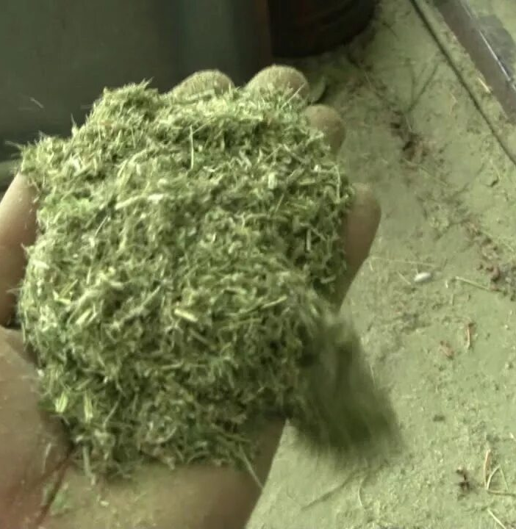
Условия получения качественного силоса: Измельчение
Упрощает уплотнение, выемку, механизированную раздачу корма, улучшает поедаемость.
Оптимум измельчения 1–1,5 см (до 12 см).
Растительность с высокой влажностью не измельчают. Высокая влажность – вытекание сока.

Slide 27
Силосуемость растений: Уплотнение
а) При доступе воздуха:
С₆Н₁₂О₆ + 6О₂ = 6СО₂ + 6Н₂О + Q (2822 КДж)
Разогревание до 50–70°С:
  потери питательных веществ (угар), витаминов
  сахар + протеин → меланоиды (запах свежепеченого хлеба, меда): → увеличение поедаемости, но снижение переваримости и продуктивности.
б) Без доступа воздуха:
С₆Н₁₂О₆ → С₃Н₆О₃ + С₂Н₄О₂ + Q (88 КДж)
Оптимум при хорошем уплотнении 30–37°С.

Slide 28
Условия получения качественного силоса
Заполнение хранилищ:
3-5 дней – накопление СО₂
более 5 дней – СО₂ улетучивается
Хранилища:
башни: стальные, бетонные
траншеи: наземные, заглубленные
Изоляция силосуемой массы:
самоукрытие
соломой, пленкой, землей, посев зерна.

Slide 29
4. Химический состав, питательность силоса и его использование при кормлении животных

Slide 30
Питательность силоса
Питательность 1 кг силоса:
  ОКЕ – 0,24, ЭКЕ - 0,27, ОЭ – 2,7 МДж,
  СВ – 0,25 кг,
  СП – 25 г,
  ПП – 14 г,
  СЖ – до 7-10 г,
  БЭВ – 119 г,
  Сахар – 13 г,
  Са – 1,4 г,
  Р – 0,4 г,
  Каротин – 16 мг.
Переваримость питательных веществ 60–70%.
Использование:
  взрослый скот – 12-25 кг,
  молодняк КРС – 5-15 кг,
  овцы – 2-3 кг,
  свиньи (комбисилос) – 2-6 кг.

Slide 31
Комбинированный силос
Сырьё: початки кукурузы, морковь, свекла, картофель, бахчевые, дробленое зерно и зерноотходы и т.д.
В состав комбинированного силоса должно входить не менее 2-3 компонентов.
Такой силос более богат протеином, углеводами, каротином и содержит меньше клетчатки.
Корнеплоды, картофель, тыкву, кабачки, зеленую массу измельчают до частиц длиной 1-2 см, для птиц – около 0,5 см, а зерновые корма до состояния дерти.

Slide 32
5. Химический состав, питательность сенажа и его использование при кормлении животных

Slide 33
Сенаж
Это корм, получаемый из трав, провяленных до влажности 45–55%, убираемых в ранние фазы вегетации.
Консервация происходит за счет физиологической сухости среды («голодного обмена» растительной клетки).
Характеризуется невысокой кислотностью, хорошими вкусовыми качествами и диетическими свойствами.
Отличается хорошей поедаемостью, усвояемостью и высокой питательностью.

Slide 34
Технология приготовления сенажа
1
Скашивание (с плющением)
2
Провяливание (не более 2 суток)
3
Укрытие
6
4
5
Измельчение (2-3 см)
Загрузка хранилищ
Трамбовка (15 -18 ч/сутки)

Slide 35
Питательность сенажа
Питательность 1 кг корма:
  ОКЕ 0,30-0,4
  ЭКЕ 0,35-0,45
  ОЭ 3,5-4,5 МДж
  ПП 35-60 г
  Кар 30-50 мг
Переваримость ПВ: 60–70%
Использование:
  взрослый скот – 15-30 кг
  молодняк КРС – 6-12 кг
  овцематки – 3-4 кг
  молодняк овец – 1-2 кг.

